Slide 1

Web 4.0
Сделала
Ученица 11-А класса
Родионова Евгения

Slide 2
План
1. Основные этапы развития интернета
2. Тенденции развития Интернета.
3. Возможности Web 4.0
4. Список использованной литературы

Slide 3
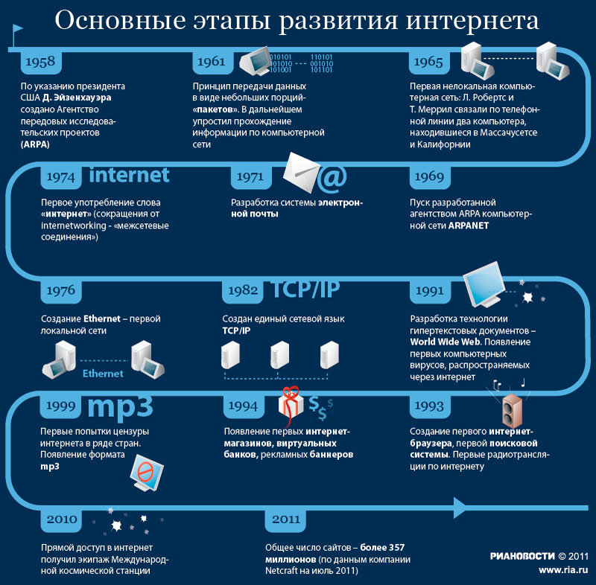
Основные этапы развития Интернета

Slide 4
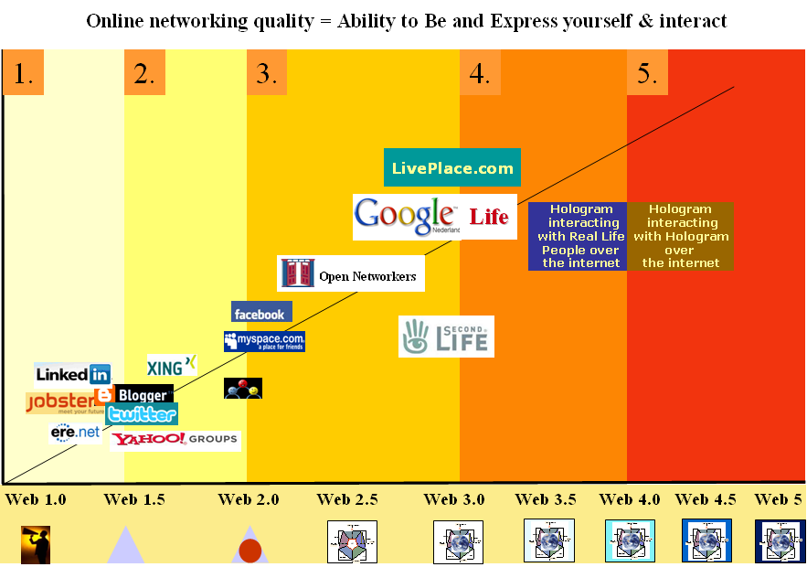

Slide 5

Тенденции развития Интернета
В настоящее время Интернет развивается экспоненциально: каждые полтора-два года его основные количественные показатели удваиваются. Это относится к числу пользователей, числу подключенных компьютеров, объему информации и трафика, количеству информационных ресурсов.

Slide 6
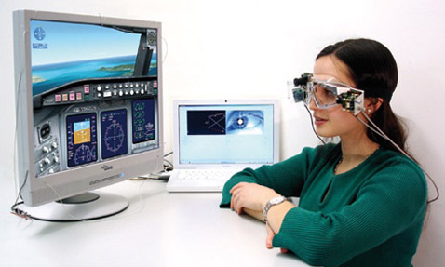
Будут убраны ограничения по скорости, памяти. Скорее всего отпадет необходимость, что либо нажимать, так как уже сегодня имеются работающие конструкции, позволяющие управлять цифровым интерфейсом с помощью мыслей.

Slide 7

Необходимость запускать приложения на локальном ПК постепенно отступит – достаточно будет иметь браузер, поддерживающий современные стандарты. Вероятно, за Chrome OS от Google последуют и другие аналогичные разработки, что обеспечит постепенное движение в сторону Web OS, возможно, и не в том виде, в котором она представляется сейчас.

Slide 8



К 2020-му примерно третья часть всех доступных данных будет сохраняться в уже довольно популярных облачных вычислительных средах или же передаваться через них. Различные облачные сервисы будут получать значительный доход. На них будет приходиться 20% в общемировом доходе. Облачные носители заменят магнитные носители. При этом уже к 2014 году общие затраты, направляемые на облачные вычисления, а также прочие инновации составят ни много ни мало один триллион американских долларов.

Slide 9

Ученые предсказывают, что спустя ещё четыре года 90% всей информации в интернете составит видеоконтент. Это потребует повышения качества передачи данных, а также оптимизации архитектуры безопасности сетей.

Slide 10
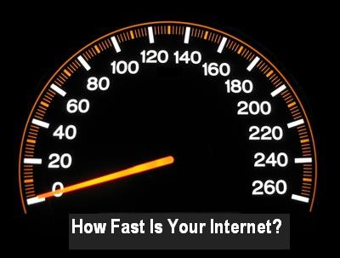
В течение пяти лет быстродействие компьютеров повысится в десять раз, а 100 Мб/с станет обычной скоростью доступа к Интернету, что практически сотрет границы между локальными и сетевыми сервисами – видео, радио, телефонией и пр.

Slide 11

.Интернет дойдет до самых мелких поселений во всех уголках земного шара, перестанет быть автономным пространством, отделенным от реального мира, станет центром оказания услуг в глобальном масштабе, а доступ к Интернету будет осуществляться преимущественно с мобильных устройств, но это совершенно не означает полного вытеснения.

Slide 12
Список использованной литературы
http://futurenow.ru/web-40-novaya-veha-interneta
http://creativnenco.blogspot.com/2013/05/40.html
http://griganter.blogspot.com/2013/05/40.html
http://web.service-ua.net/web1234.html

Slide 13
Спасибо за внимание!

